Slide 1

PROYECTO PRIMER PARCIAL AEROLÍNEA SOAP EN DOTNET
Integrantes: Nicole Lara Diego PILATAXI
FECHA: 04/06/2025
Ing: Campaña mauricio
1

Slide 2

DESARROLLO
OBJETIVO
DISEÑO DE BASE DE DATOS
CREACIÓN DEL SERVIDOR SOAP
CREAR BASE DE DATOS
CREACIÓN DEL SERVIDOR SOAP
CREACIÓN DEL PROYECTO – CLIENTE CONSOLA
CREACIÓN DEL PROYECTO – CLIENTE ESCRITORIO
CREACIÓN DEL PROYECTO – CLIENTE WEB
CREACIÓN DEL PROYECTO – CLIENTE MOVIL
CONCLUSIONES
RECOMENDACIONES
BIBLIOGRAFÍA
2

Slide 3
DESARROLLO
MARCO TEÓRICO
DESARROLLO
OBJETIVO
CONFIGURACIÓN DEK SERVIDOR SOAP
DISEÑO DE BASE DE DATOS
CREACIÓN DEL SERVIDOR SOAP
CREACIÓN DEL PROYECTO – CLIENTE CONSOLA
CREACIÓN DEL PROYECTO – CLIENTE ESCRITORIO
CREACIÓN DEL PROYECTO – CLIENTE WEB
CREACIÓN DEL PROYECTO – CLIENTE MOVIL
CONCLUSIONES
RECOMENDACIONES
BIBLIOGRAFÍA
1. OBJETIVO
Desarrollar un sistema de compra de boletos de avión en línea para la agencia "Viajecitos SA", integrando Web Services de "Aerolíneas Cóndor". Se requiere implementar un Web Service para obtener vuelos, un cliente para consumirlo, y una interfaz web que permita a los usuarios buscar y comprar boletos, asegurando la separación de sistemas y el uso del protocolo SOAP.

Slide 4
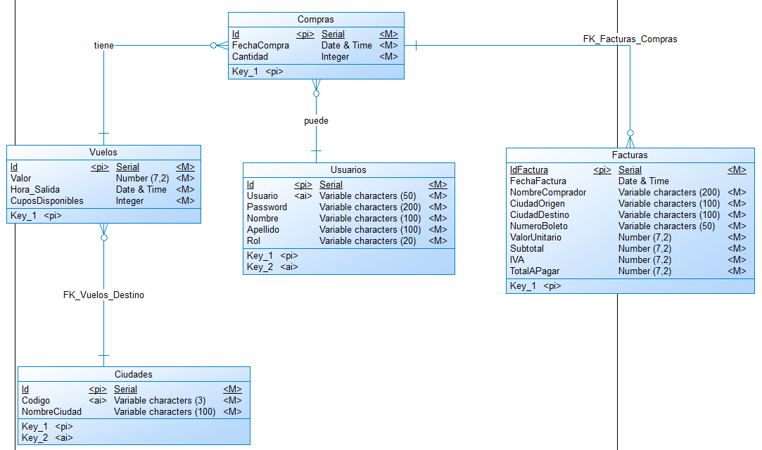
DESARROLLO
MARCO TEÓRICO
DESARROLLO
OBJETIVO
DISEÑO DE BASE DE DATOS
CREACIÓN DEL SERVIDOR SOAP
CREACIÓN DEL PROYECTO – CLIENTE CONSOLA
CREACIÓN DEL PROYECTO – CLIENTE ESCRITORIO
CREACIÓN DEL PROYECTO – CLIENTE WEB
CREACIÓN DEL PROYECTO – CLIENTE MOVIL
CONCLUSIONES
RECOMENDACIONES
BIBLIOGRAFÍA
CDM
Las principales entidades identificadas son: Usuarios, Vuelos, Compras, Facturas y Ciudades. Cada entidad incluye atributos esenciales para su identificación y funcionalidad, como Usuario, Password, Valor, Cantidad, NombreCiudad, entre otros. Las relaciones se expresan de forma semántica, como por ejemplo: un usuario puede realizar muchas compras, un vuelo puede estar vinculado a varias compras, y cada compra genera una factura.

Slide 5
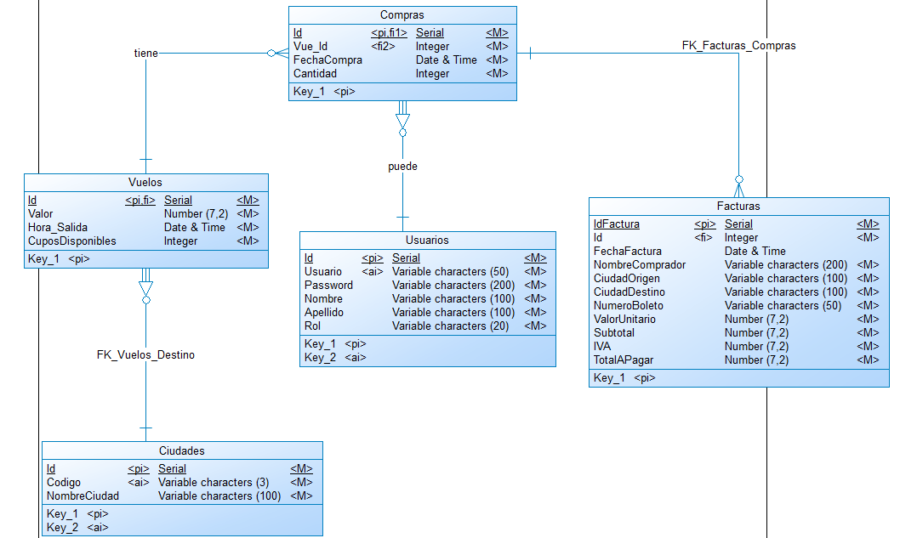
DESARROLLO
MARCO TEÓRICO
DESARROLLO
OBJETIVO
DISEÑO DE BASE DE DATOS
CREACIÓN DEL SERVIDOR SOAP
CREACIÓN DEL PROYECTO – CLIENTE CONSOLA
CREACIÓN DEL PROYECTO – CLIENTE ESCRITORIO
CREACIÓN DEL PROYECTO – CLIENTE WEB
CREACIÓN DEL PROYECTO – CLIENTE MOVIL
CONCLUSIONES
RECOMENDACIONES
BIBLIOGRAFÍA
LDM
Se especifican relaciones mediante claves foráneas, como la relación entre Compras y Usuarios (cada compra está asociada a un usuario), entre Vuelos y Compras (un vuelo puede tener muchas compras), o entre Facturas y Compras (una factura corresponde a una única compra). Las Ciudades están relacionadas con los Vuelos como ciudad de origen y destino. En este nivel se definen también restricciones como unicidad, obligatoriedad (NOT NULL) y atributos derivados

Slide 6
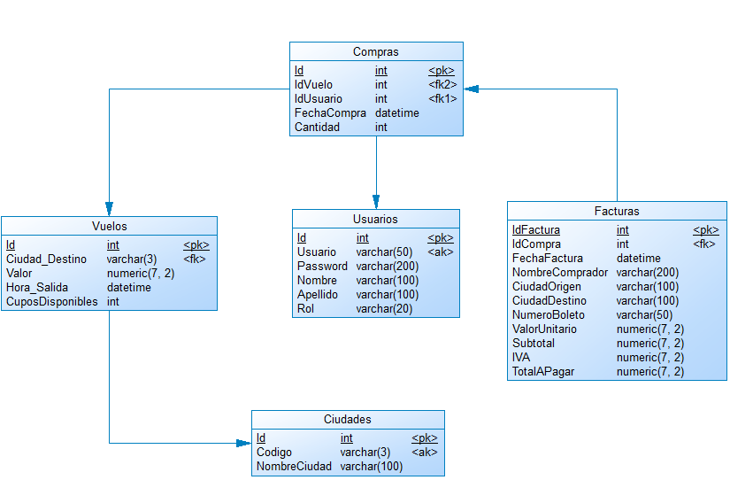
DESARROLLO
MARCO TEÓRICO
DESARROLLO
OBJETIVO
DISEÑO DE BASE DE DATOS
CREACIÓN DEL SERVIDOR SOAP
CREACIÓN DEL PROYECTO – CLIENTE CONSOLA
CREACIÓN DEL PROYECTO – CLIENTE ESCRITORIO
CREACIÓN DEL PROYECTO – CLIENTE WEB
CREACIÓN DEL PROYECTO – CLIENTE MOVIL
CONCLUSIONES
RECOMENDACIONES
BIBLIOGRAFÍA
PDM
El modelo físico representa la implementación detallada de la base de datos de "Aerolíneas Cóndor" en un sistema de gestión de base de datos relacional (como SQL Server o MySQL). En él se definen las tablas correspondientes a las entidades del modelo lógico: Usuarios, Vuelos, Compras, Facturas y Ciudades, junto con los tipos de datos físicos precisos (VARCHAR, INT, DATETIME, NUMERIC), longitudes, restricciones de integridad (NOT NULL, claves primarias, claves foráneas), y relaciones referenciales.

Slide 7
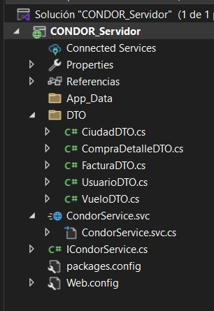
DESARROLLO
MARCO TEÓRICO
DESARROLLO
OBJETIVO
DISEÑO DE BASE DE DATOS
CREACIÓN DEL SERVIDOR SOAP
CREACIÓN DEL PROYECTO – CLIENTE CONSOLA
CREACIÓN DEL PROYECTO – CLIENTE ESCRITORIO
CREACIÓN DEL PROYECTO – CLIENTE WEB
CREACIÓN DEL PROYECTO – CLIENTE MOVIL
CONCLUSIONES
RECOMENDACIONES
BIBLIOGRAFÍA
2 Creación del Servidor SOAP
2.1. El siguiente paso del proyecto es crear el servidor de la aplicación, recordando que este debe ser necesariamente web, se hizo primero el servidor “Aerolíneas Cóndor”.

Slide 8
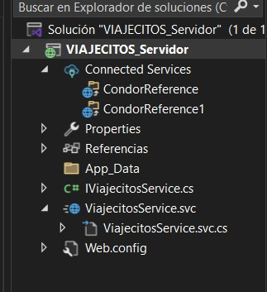
DESARROLLO
MARCO TEÓRICO
DESARROLLO
OBJETIVO
DISEÑO DE BASE DE DATOS
CREACIÓN DEL SERVIDOR SOAP
CREACIÓN DEL PROYECTO – CLIENTE CONSOLA
CREACIÓN DEL PROYECTO – CLIENTE ESCRITORIO
CREACIÓN DEL PROYECTO – CLIENTE WEB
CREACIÓN DEL PROYECTO – CLIENTE MOVIL
CONCLUSIONES
RECOMENDACIONES
BIBLIOGRAFÍA
2 Creación del Servidor SOAP
2.2. El siguiente paso del proyecto es crear el otro servidor de la aplicación, recordando que este debe ser necesariamente web, el servidor “ViajecitosSA”. Consume los servicios de “Aerolíneas Condor”

Slide 9
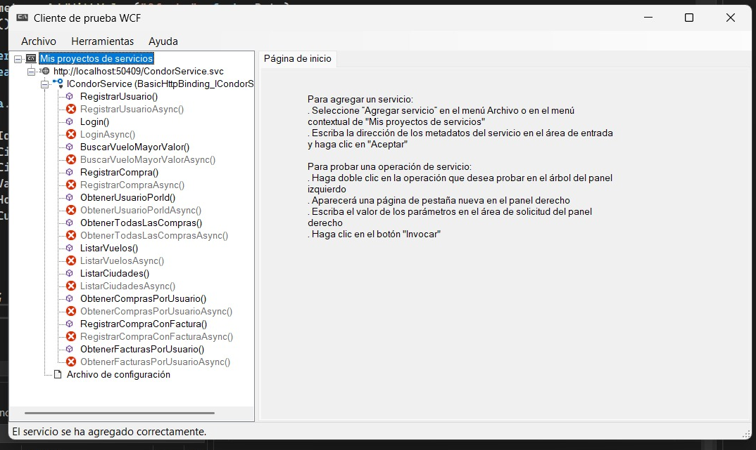
DESARROLLO
MARCO TEÓRICO
DESARROLLO
OBJETIVO
DISEÑO DE BASE DE DATOS
CREACIÓN DEL SERVIDOR SOAP
CREACIÓN DEL PROYECTO – CLIENTE CONSOLA
CREACIÓN DEL PROYECTO – CLIENTE ESCRITORIO
CREACIÓN DEL PROYECTO – CLIENTE WEB
CREACIÓN DEL PROYECTO – CLIENTE MOVIL
CONCLUSIONES
RECOMENDACIONES
BIBLIOGRAFÍA
2.3. Para verificar su funcionamiento, se procede a ejecutar el proyecto y como resultado, se obtendrá una ventana similar a la siguiente. Esta imagen pertenece a los métodos que contiene el servicio de “Aerolíneas Condor”.

Slide 10
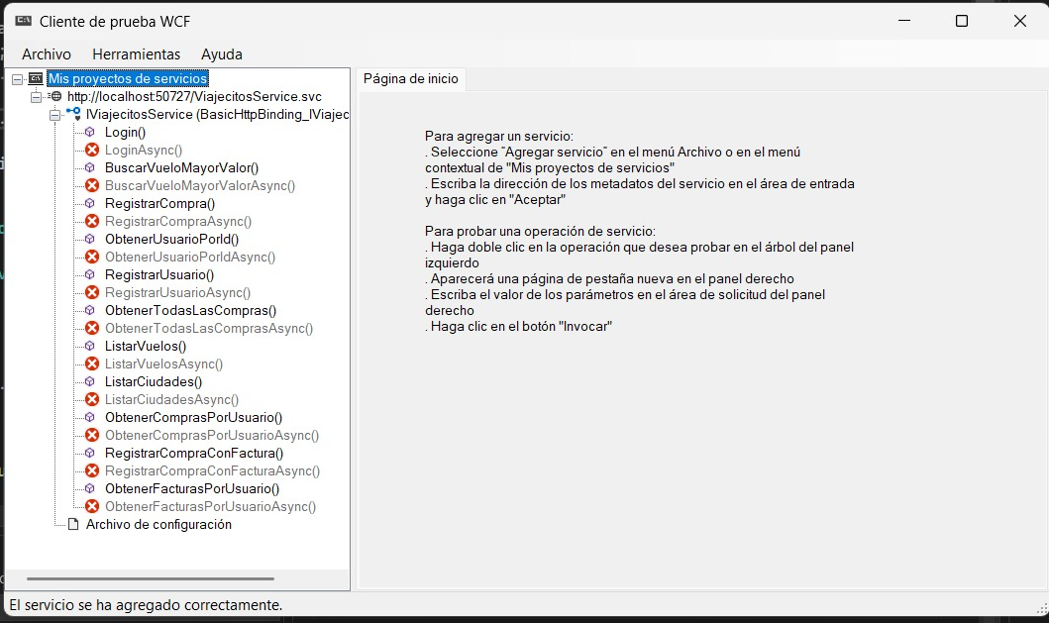
DESARROLLO
MARCO TEÓRICO
DESARROLLO
OBJETIVO
DISEÑO DE BASE DE DATOS
CREACIÓN DEL SERVIDOR SOAP
CREACIÓN DEL PROYECTO – CLIENTE CONSOLA
CREACIÓN DEL PROYECTO – CLIENTE ESCRITORIO
CREACIÓN DEL PROYECTO – CLIENTE WEB
CREACIÓN DEL PROYECTO – CLIENTE MOVIL
CONCLUSIONES
RECOMENDACIONES
BIBLIOGRAFÍA
2.4. Para verificar su funcionamiento, se procede a ejecutar el proyecto y como resultado, se obtendrá una ventana similar a la siguiente. Esta imagen pertenece a los métodos que contiene el servicio de “ViajecitosSA”.

Slide 11
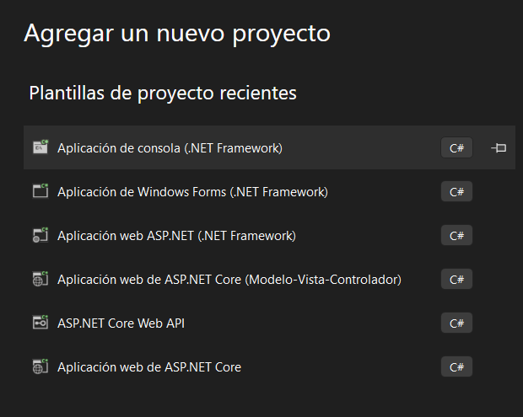
DESARROLLO
MARCO TEÓRICO
DESARROLLO
OBJETIVO
DISEÑO DE BASE DE DATOS
CREACIÓN DEL SERVIDOR SOAP
CREACIÓN DEL PROYECTO – CLIENTE CONSOLA
CREACIÓN DEL PROYECTO – CLIENTE ESCRITORIO
CREACIÓN DEL PROYECTO – CLIENTE WEB
CREACIÓN DEL PROYECTO – CLIENTE MOVIL
CONCLUSIONES
RECOMENDACIONES
BIBLIOGRAFÍA
2.5 CREACIÓN DEL PROYECTO – CLIENTE CONSOLA
1. Creamos un nuevo proyecto DotNet

Slide 12
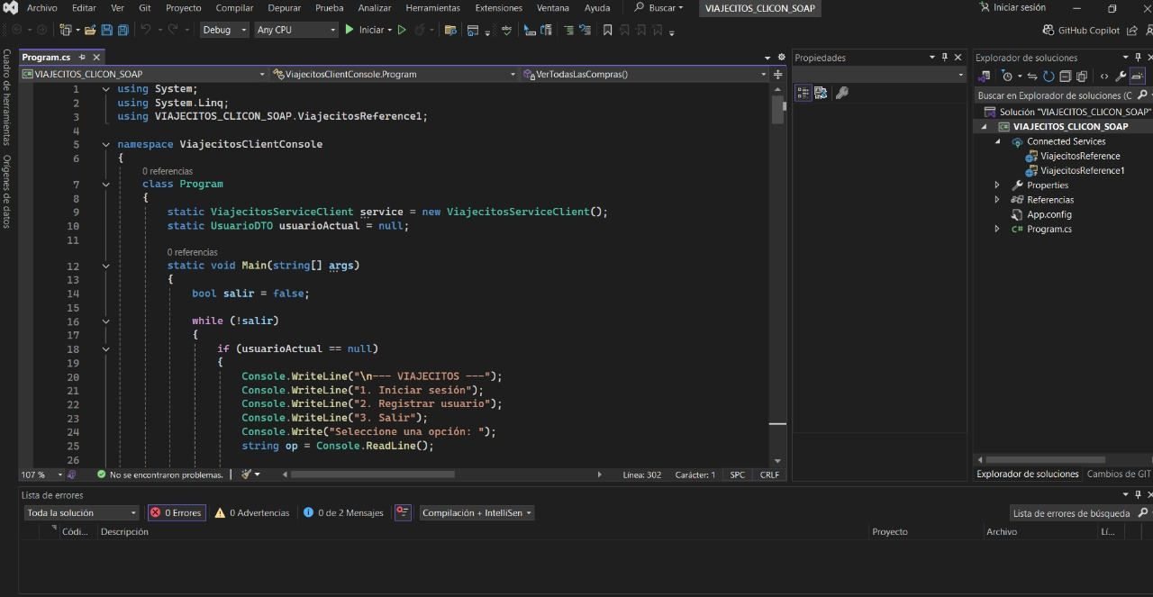
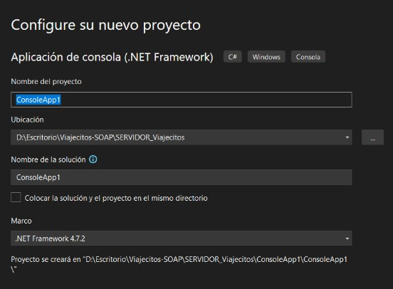
DESARROLLO
MARCO TEÓRICO
DESARROLLO
OBJETIVO
DISEÑO DE BASE DE DATOS
CREACIÓN DEL SERVIDOR SOAP
CREACIÓN DEL PROYECTO – CLIENTE CONSOLA
CREACIÓN DEL PROYECTO – CLIENTE ESCRITORIO
CREACIÓN DEL PROYECTO – CLIENTE WEB
CREACIÓN DEL PROYECTO – CLIENTE MOVIL
CONCLUSIONES
RECOMENDACIONES
BIBLIOGRAFÍA
2. Se crea un cliente de consola. Tomar en cuenta que el proyecto servidor debe estar desplegado, el siguiente paso es presionar en proyecto y explorar y buscar el servicio de nuestro servidor previamente desplegado.

Slide 13
DESARROLLO
MARCO TEÓRICO
DESARROLLO
OBJETIVO
DISEÑO DE BASE DE DATOS
CREACIÓN DEL SERVIDOR SOAP
CREACIÓN DEL PROYECTO – CLIENTE CONSOLA
CREACIÓN DEL PROYECTO – CLIENTE ESCRITORIO
CREACIÓN DEL PROYECTO – CLIENTE WEB
CREACIÓN DEL PROYECTO – CLIENTE MOVIL
CONCLUSIONES
RECOMENDACIONES
BIBLIOGRAFÍA
3. Ahora vamos a codificar nuestro main, ya que al tratarse de una aplicación únicamente consola, vamos a usar lo siguiente:

Slide 14
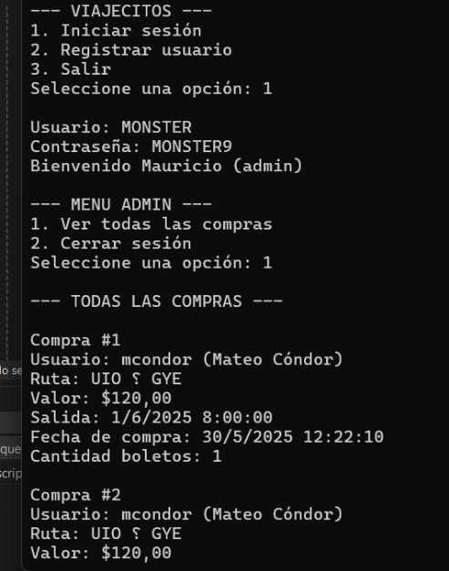
DESARROLLO
MARCO TEÓRICO
DESARROLLO
OBJETIVO
DISEÑO DE BASE DE DATOS
CREACIÓN DEL SERVIDOR SOAP
CREACIÓN DEL PROYECTO – CLIENTE CONSOLA
CREACIÓN DEL PROYECTO – CLIENTE ESCRITORIO
CREACIÓN DEL PROYECTO – CLIENTE WEB
CREACIÓN DEL PROYECTO – CLIENTE MOVIL
CONCLUSIONES
RECOMENDACIONES
BIBLIOGRAFÍA
4. Tenemos el resultado de ViajecitosSA un menú donde se puede iniciar sesión, registrar usuario. En esta parte tenemos la pantalla de ADMIN donde se puede visualizar todas las compras realizadas por los usuarios y sus atributos.

Slide 15
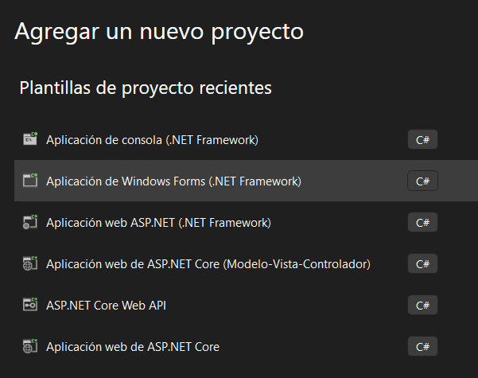
DESARROLLO
MARCO TEÓRICO
DESARROLLO
OBJETIVO
DISEÑO DE BASE DE DATOS
CREACIÓN DEL SERVIDOR SOAP
CREACIÓN DEL PROYECTO – CLIENTE CONSOLA
CREACIÓN DEL PROYECTO – CLIENTE ESCRITORIO
CREACIÓN DEL PROYECTO – CLIENTE WEB
CREACIÓN DEL PROYECTO – CLIENTE MOVIL
CONCLUSIONES
RECOMENDACIONES
BIBLIOGRAFÍA
2.6 CREACIÓN DEL PROYECTO – CLIENTE ESCRITORIO
1. Realizado el servidor se avanza a la aplicación cliente, para ello se crea un nuevo proyecto de tipo Aplicación de Windows Forms de .NET Core (. NET Framework).

Slide 16
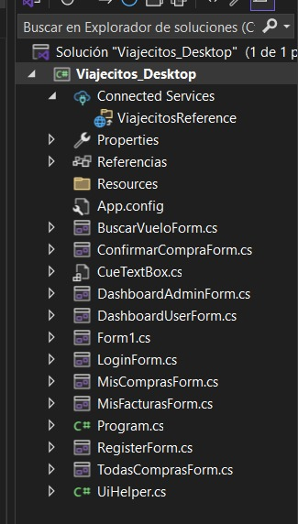
DESARROLLO
MARCO TEÓRICO
DESARROLLO
OBJETIVO
DISEÑO DE BASE DE DATOS
CREACIÓN DEL SERVIDOR SOAP
CREACIÓN DEL PROYECTO – CLIENTE CONSOLA
CREACIÓN DEL PROYECTO – CLIENTE ESCRITORIO
CREACIÓN DEL PROYECTO – CLIENTE WEB
CREACIÓN DEL PROYECTO – CLIENTE MOVIL
CONCLUSIONES
RECOMENDACIONES
BIBLIOGRAFÍA
2. Se crea un cliente de Escritorio agregando la referencia de servidio y creando las pantallas a utilizar.

Slide 17
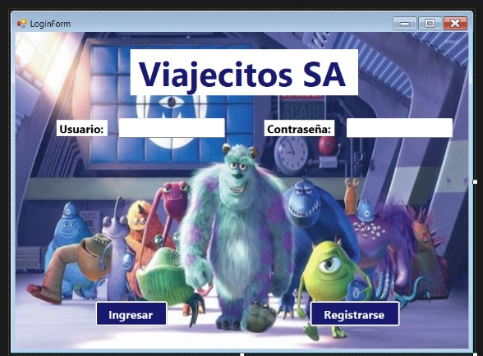
DESARROLLO
MARCO TEÓRICO
DESARROLLO
OBJETIVO
DISEÑO DE BASE DE DATOS
CREACIÓN DEL SERVIDOR SOAP
CREACIÓN DEL PROYECTO – CLIENTE CONSOLA
CREACIÓN DEL PROYECTO – CLIENTE ESCRITORIO
CREACIÓN DEL PROYECTO – CLIENTE WEB
CREACIÓN DEL PROYECTO – CLIENTE MOVIL
CONCLUSIONES
RECOMENDACIONES
BIBLIOGRAFÍA
3. Compilación del cliente escritorio. Se tiene la pantalla principal de registro y login.

Slide 18
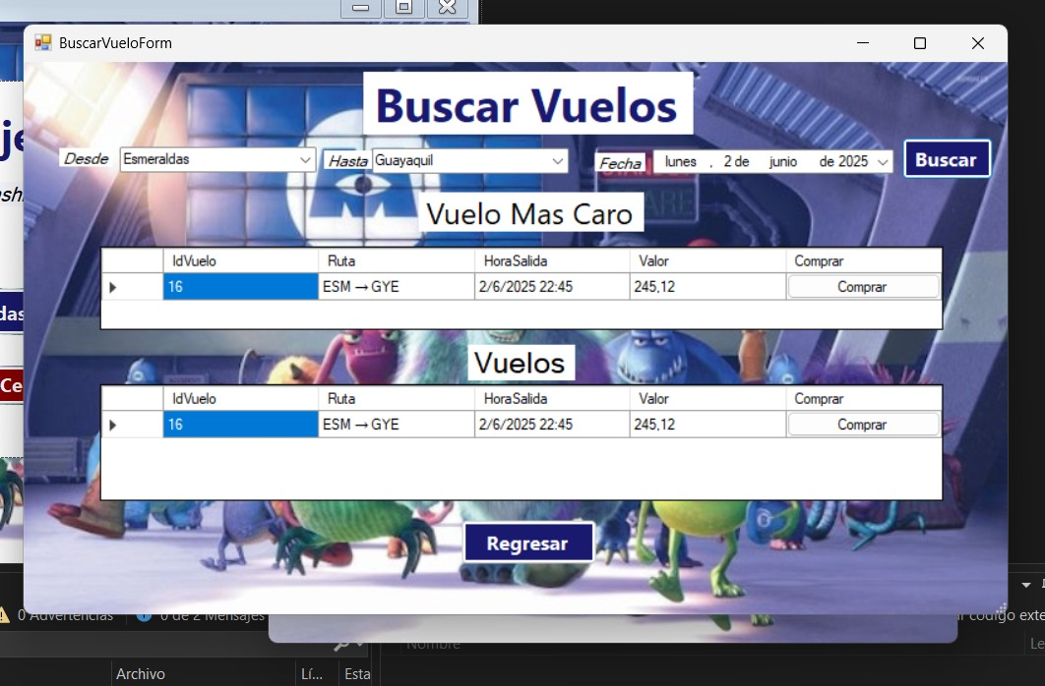
DESARROLLO
MARCO TEÓRICO
DESARROLLO
OBJETIVO
DISEÑO DE BASE DE DATOS
CREACIÓN DEL SERVIDOR SOAP
CREACIÓN DEL PROYECTO – CLIENTE CONSOLA
CREACIÓN DEL PROYECTO – CLIENTE ESCRITORIO
CREACIÓN DEL PROYECTO – CLIENTE WEB
CREACIÓN DEL PROYECTO – CLIENTE MOVIL
CONCLUSIONES
RECOMENDACIONES
BIBLIOGRAFÍA
4. Pantalla Buscar Vuelo

Slide 19
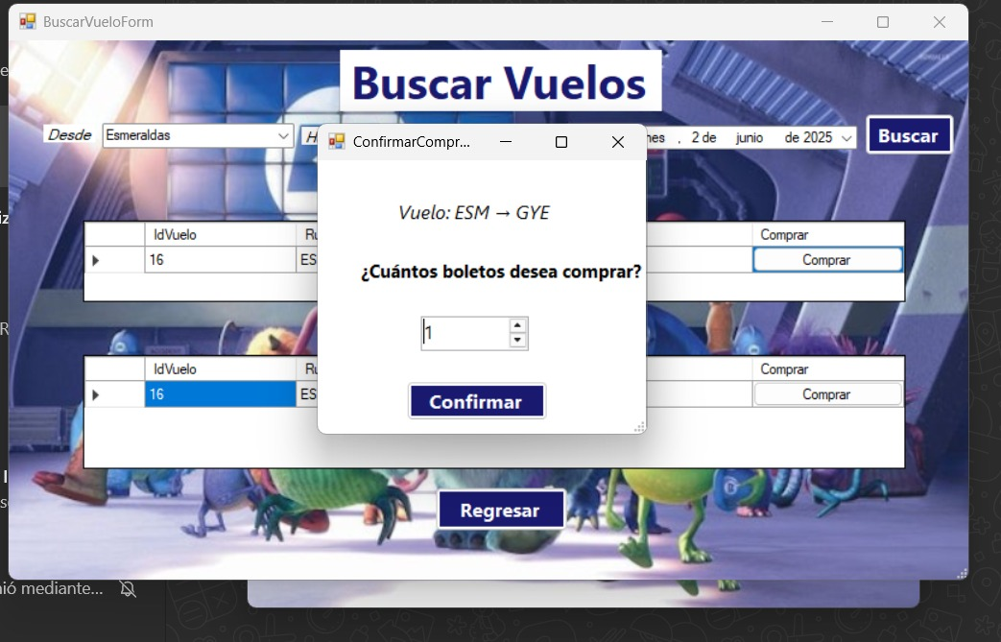
DESARROLLO
MARCO TEÓRICO
DESARROLLO
OBJETIVO
DISEÑO DE BASE DE DATOS
CREACIÓN DEL SERVIDOR SOAP
CREACIÓN DEL PROYECTO – CLIENTE CONSOLA
CREACIÓN DEL PROYECTO – CLIENTE ESCRITORIO
CREACIÓN DEL PROYECTO – CLIENTE WEB
CREACIÓN DEL PROYECTO – CLIENTE MOVIL
CONCLUSIONES
RECOMENDACIONES
BIBLIOGRAFÍA
5. Pantalla para comprar los boletos

Slide 20
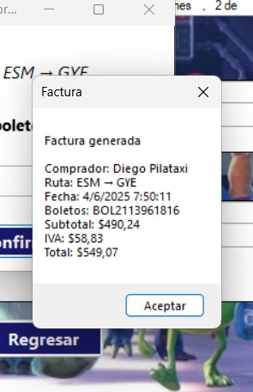
DESARROLLO
MARCO TEÓRICO
DESARROLLO
OBJETIVO
DISEÑO DE BASE DE DATOS
CREACIÓN DEL SERVIDOR SOAP
CREACIÓN DEL PROYECTO – CLIENTE CONSOLA
CREACIÓN DEL PROYECTO – CLIENTE ESCRITORIO
CREACIÓN DEL PROYECTO – CLIENTE WEB
CREACIÓN DEL PROYECTO – CLIENTE MOVIL
CONCLUSIONES
RECOMENDACIONES
BIBLIOGRAFÍA
6. Pantalla dialog donde se muestra la factura generada

Slide 21
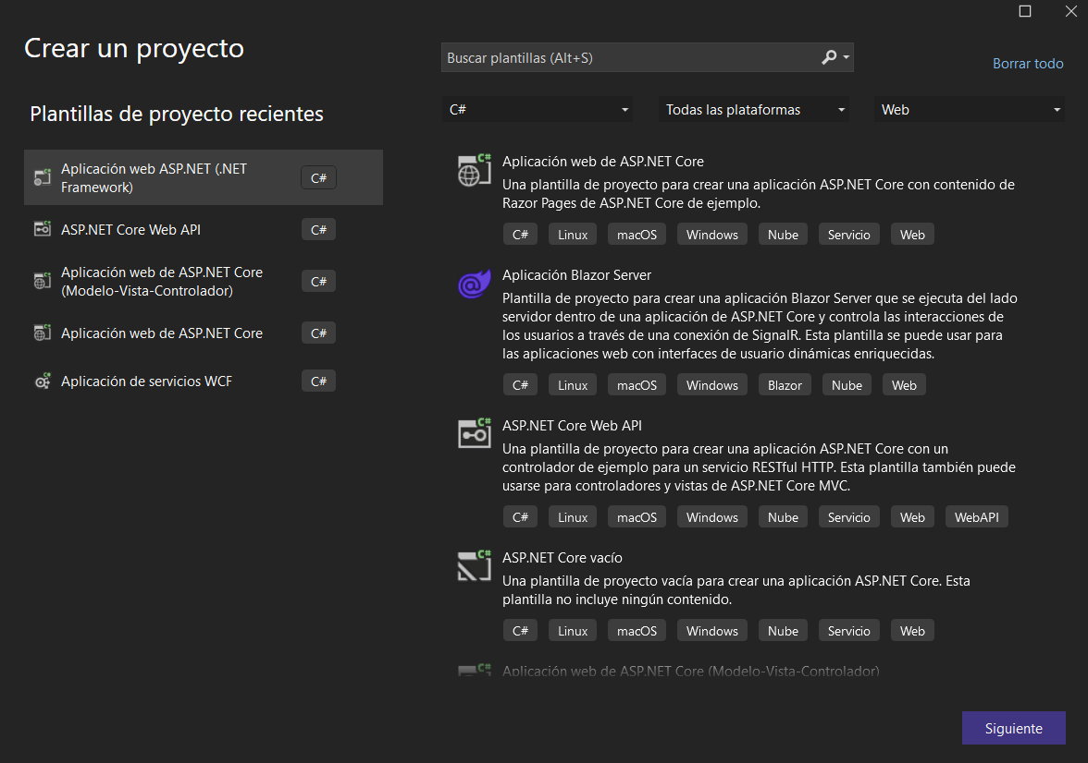
DESARROLLO
MARCO TEÓRICO
DESARROLLO
OBJETIVO
DISEÑO DE BASE DE DATOS
CREACIÓN DEL SERVIDOR SOAP
CREACIÓN DEL PROYECTO – CLIENTE CONSOLA
CREACIÓN DEL PROYECTO – CLIENTE ESCRITORIO
CREACIÓN DEL PROYECTO – CLIENTE WEB
CREACIÓN DEL PROYECTO – CLIENTE MOVIL
CONCLUSIONES
RECOMENDACIONES
BIBLIOGRAFÍA
2.7 CREACIÓN DEL PROYECTO – CLIENTE WEB
1. Como primer paso, se crea el proyecto web que permite un funcionamiento multiplataforma

Slide 22
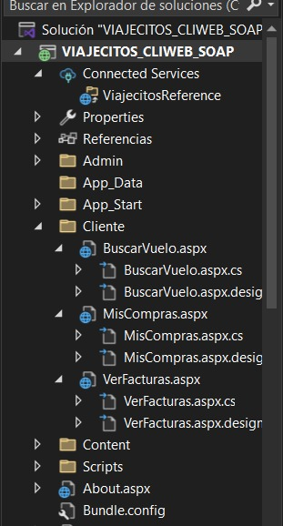
DESARROLLO
MARCO TEÓRICO
DESARROLLO
OBJETIVO
DISEÑO DE BASE DE DATOS
CREACIÓN DEL SERVIDOR SOAP
CREACIÓN DEL PROYECTO – CLIENTE CONSOLA
CREACIÓN DEL PROYECTO – CLIENTE ESCRITORIO
CREACIÓN DEL PROYECTO – CLIENTE WEB
CREACIÓN DEL PROYECTO – CLIENTE MOVIL
CONCLUSIONES
RECOMENDACIONES
BIBLIOGRAFÍA
2. Estructura WEB.

Slide 23
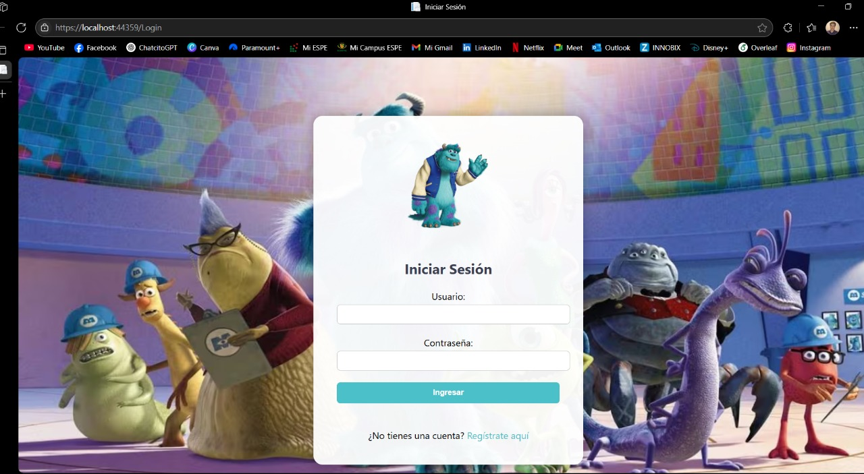
DESARROLLO
MARCO TEÓRICO
DESARROLLO
OBJETIVO
DISEÑO DE BASE DE DATOS
CREACIÓN DEL SERVIDOR SOAP
CREACIÓN DEL PROYECTO – CLIENTE CONSOLA
CREACIÓN DEL PROYECTO – CLIENTE ESCRITORIO
CREACIÓN DEL PROYECTO – CLIENTE WEB
CREACIÓN DEL PROYECTO – CLIENTE MOVIL
CONCLUSIONES
RECOMENDACIONES
BIBLIOGRAFÍA
3. Pantalla de login y registro

Slide 24
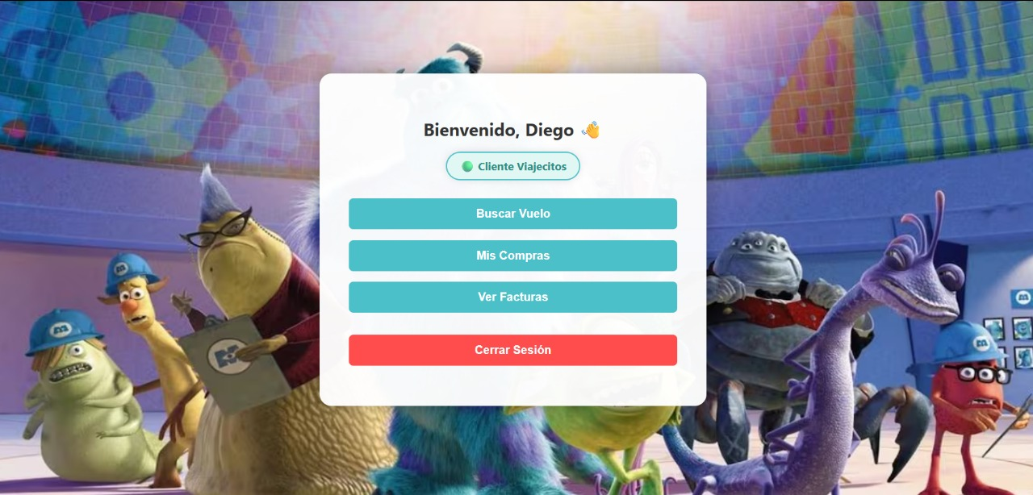
DESARROLLO
MARCO TEÓRICO
DESARROLLO
OBJETIVO
DISEÑO DE BASE DE DATOS
CREACIÓN DEL SERVIDOR SOAP
CREACIÓN DEL PROYECTO – CLIENTE CONSOLA
CREACIÓN DEL PROYECTO – CLIENTE ESCRITORIO
CREACIÓN DEL PROYECTO – CLIENTE WEB
CREACIÓN DEL PROYECTO – CLIENTE MOVIL
CONCLUSIONES
RECOMENDACIONES
BIBLIOGRAFÍA
4. Pantalla principal con el menú para buscar vuelos, compras y facturas

Slide 25
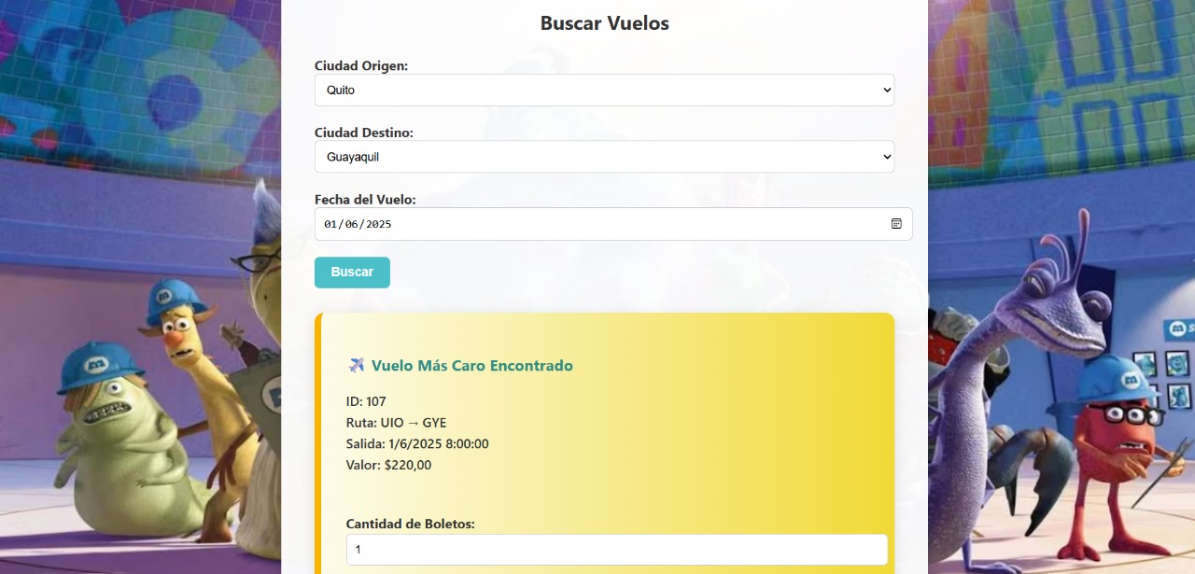
DESARROLLO
MARCO TEÓRICO
DESARROLLO
OBJETIVO
DISEÑO DE BASE DE DATOS
CREACIÓN DEL SERVIDOR SOAP
CREACIÓN DEL PROYECTO – CLIENTE CONSOLA
CREACIÓN DEL PROYECTO – CLIENTE ESCRITORIO
CREACIÓN DEL PROYECTO – CLIENTE WEB
CREACIÓN DEL PROYECTO – CLIENTE MOVIL
CONCLUSIONES
RECOMENDACIONES
BIBLIOGRAFÍA
5. Pantalla buscar vuelos

Slide 26
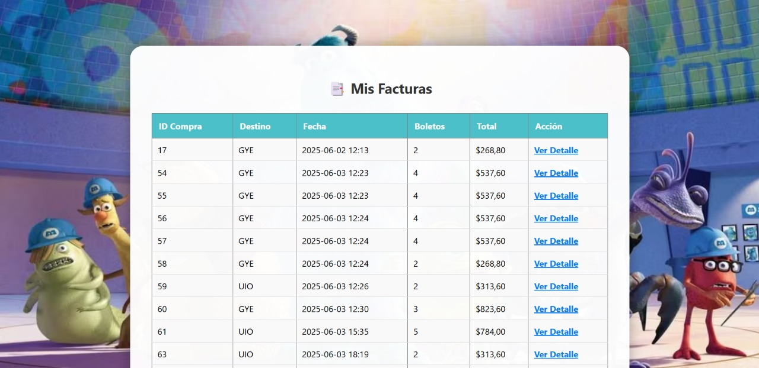
DESARROLLO
MARCO TEÓRICO
DESARROLLO
OBJETIVO
DISEÑO DE BASE DE DATOS
CREACIÓN DEL SERVIDOR SOAP
CREACIÓN DEL PROYECTO – CLIENTE CONSOLA
CREACIÓN DEL PROYECTO – CLIENTE ESCRITORIO
CREACIÓN DEL PROYECTO – CLIENTE WEB
CREACIÓN DEL PROYECTO – CLIENTE MOVIL
CONCLUSIONES
RECOMENDACIONES
BIBLIOGRAFÍA
6. Pantalla mis facturas

Slide 27
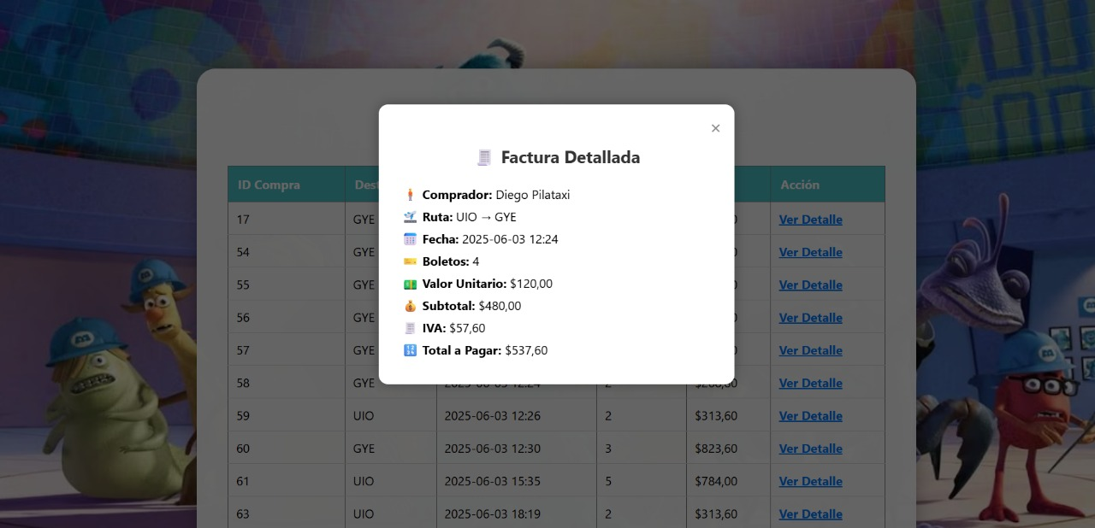
DESARROLLO
MARCO TEÓRICO
DESARROLLO
OBJETIVO
DISEÑO DE BASE DE DATOS
CREACIÓN DEL SERVIDOR SOAP
CREACIÓN DEL PROYECTO – CLIENTE CONSOLA
CREACIÓN DEL PROYECTO – CLIENTE ESCRITORIO
CREACIÓN DEL PROYECTO – CLIENTE WEB
CREACIÓN DEL PROYECTO – CLIENTE MOVIL
CONCLUSIONES
RECOMENDACIONES
BIBLIOGRAFÍA
6. Facturas Detalladas

Slide 28
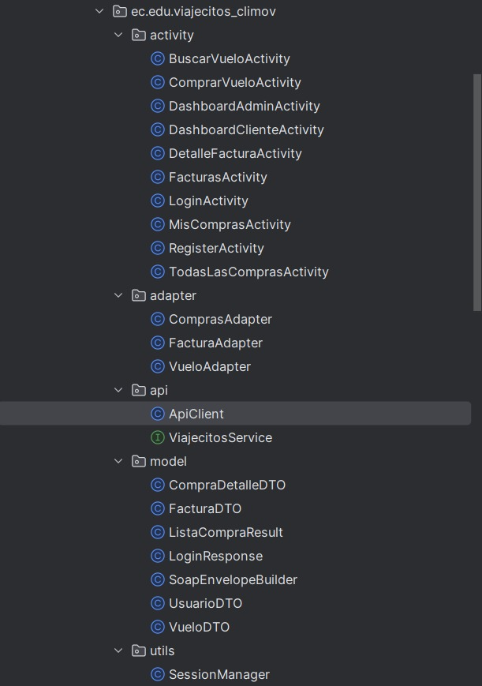
DESARROLLO
MARCO TEÓRICO
DESARROLLO
OBJETIVO
DISEÑO DE BASE DE DATOS
CREACIÓN DEL SERVIDOR SOAP
CREACIÓN DEL PROYECTO – CLIENTE CONSOLA
CREACIÓN DEL PROYECTO – CLIENTE ESCRITORIO
CREACIÓN DEL PROYECTO – CLIENTE WEB
CREACIÓN DEL PROYECTO – CLIENTE MOVIL
CONCLUSIONES
RECOMENDACIONES
BIBLIOGRAFÍA
2.7 CREACIÓN DEL PROYECTO – CLIENTE MÓVIL
1. Como primer paso, se crea el proyecto web que permite un funcionamiento multiplataforma

Slide 29
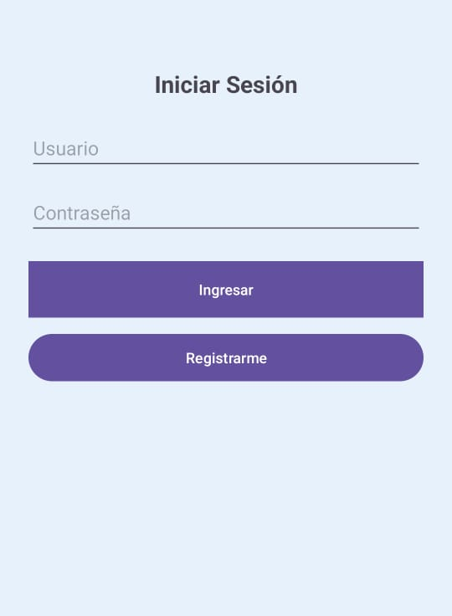
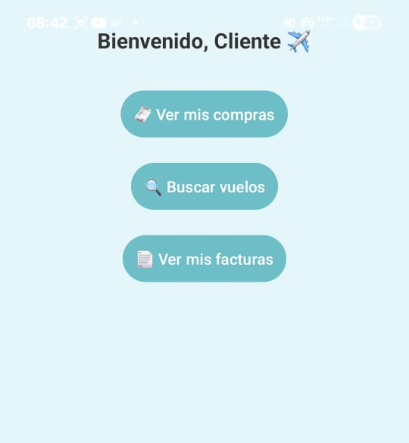
DESARROLLO
MARCO TEÓRICO
DESARROLLO
OBJETIVO
DISEÑO DE BASE DE DATOS
CREACIÓN DEL SERVIDOR SOAP
CREACIÓN DEL PROYECTO – CLIENTE CONSOLA
CREACIÓN DEL PROYECTO – CLIENTE ESCRITORIO
CREACIÓN DEL PROYECTO – CLIENTE WEB
CREACIÓN DEL PROYECTO – CLIENTE MOVIL
CONCLUSIONES
RECOMENDACIONES
BIBLIOGRAFÍA
2. Pantalla login y registro

Slide 30
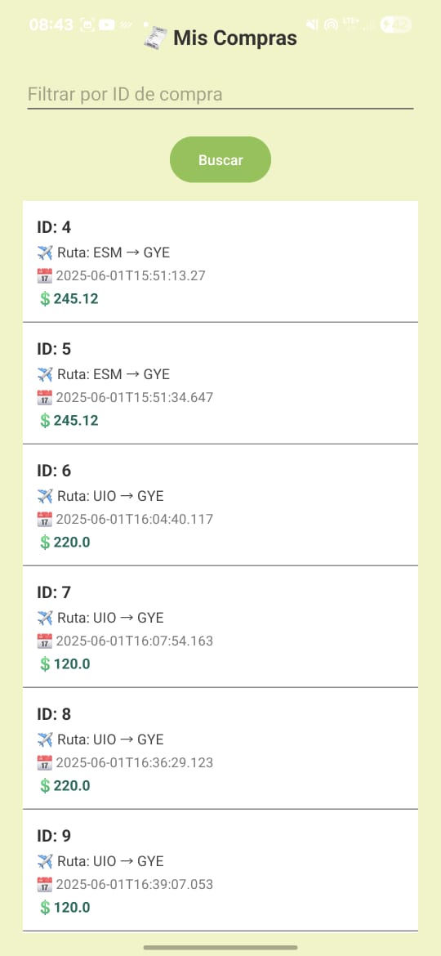
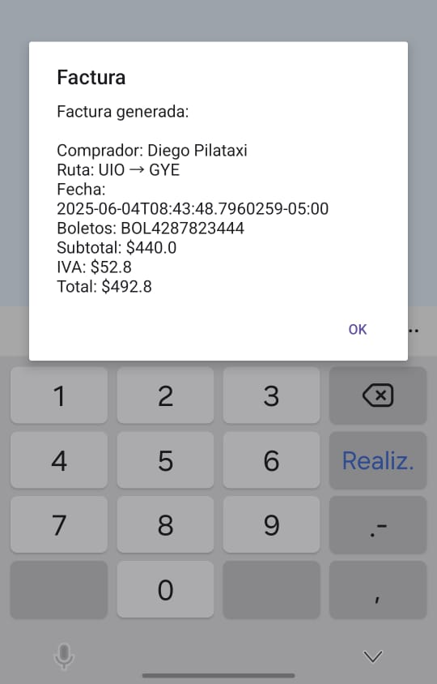
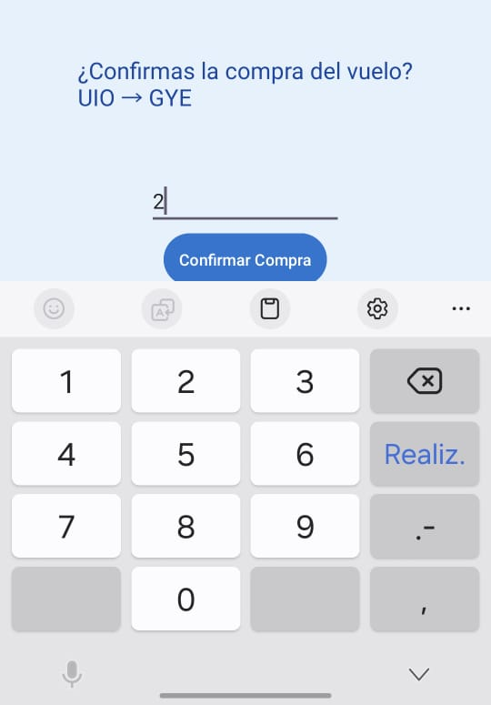
DESARROLLO
MARCO TEÓRICO
DESARROLLO
OBJETIVO
DISEÑO DE BASE DE DATOS
CREACIÓN DEL SERVIDOR SOAP
CREACIÓN DEL PROYECTO – CLIENTE CONSOLA
CREACIÓN DEL PROYECTO – CLIENTE ESCRITORIO
CREACIÓN DEL PROYECTO – CLIENTE WEB
CREACIÓN DEL PROYECTO – CLIENTE MOVIL
CONCLUSIONES
RECOMENDACIONES
BIBLIOGRAFÍA
3. Pantallas en ejecución aplicativo móvil

Slide 31
Conclusiones
MARCO TEÓRICO
DESARROLLO
OBJETIVO
DISEÑO DE BASE DE DATOS
CREACIÓN DEL SERVIDOR SOAP
CREACIÓN DEL PROYECTO – CLIENTE CONSOLA
CREACIÓN DEL PROYECTO – CLIENTE ESCRITORIO
CREACIÓN DEL PROYECTO – CLIENTE WEB
CREACIÓN DEL PROYECTO – CLIENTE MOVIL
CONCLUSIONES
RECOMENDACIONES
BIBLIOGRAFÍA
SOAP (Simple Object Access Protocol) en .NET ofrece una arquitectura fuertemente tipada y estandarizada, ideal para sistemas que requieren alta interoperabilidad y contratos formales definidos mediante WSDL (Web Services Description Language).
WCF es una poderosa herramienta en .NET para construir servicios web que utilizan SOAP, proporcionando flexibilidad, interoperabilidad y seguridad. Es ideal para aplicaciones empresariales que requieren una comunicación confiable y escalable entre diferentes sistemas.

Slide 32
Recomendaciones
MARCO TEÓRICO
DESARROLLO
OBJETIVO
DISEÑO DE BASE DE DATOS
CREACIÓN DEL SERVIDOR SOAP
CREACIÓN DEL PROYECTO – CLIENTE CONSOLA
CREACIÓN DEL PROYECTO – CLIENTE ESCRITORIO
CREACIÓN DEL PROYECTO – CLIENTE WEB
CREACIÓN DEL PROYECTO – CLIENTE MOVIL
CONCLUSIONES
RECOMENDACIONES
BIBLIOGRAFÍA
Al implementar servicios SOAP en .NET utilizando WCF, es fundamental comenzar definiendo contratos de servicio claros. Utilizar interfaces para definir estos contratos mejora la claridad y mantenibilidad del código. Asegúrate de marcar tus interfaces y métodos con los atributos [ServiceContract] y [OperationContract], lo que permite a WCF reconocerlos como parte del servicio. Por ejemplo, puedes definir un servicio simple que devuelva datos a través de un método específico.
La configuración adecuada del archivo Web.config o App.config es crucial para el funcionamiento del servicio. En este archivo, debes definir los endpoints, bindings y comportamientos del servicio. Para servicios SOAP simples, es recomendable utilizar basicHttpBinding, que permite la comunicación a través de HTTP. Esto garantiza que tu servicio esté accesible y funcione correctamente en entornos de producción.

Slide 33
Bibliografía
MARCO TEÓRICO
DESARROLLO
OBJETIVO
DISEÑO DE BASE DE DATOS
CREACIÓN DEL SERVIDOR SOAP
CREACIÓN DEL PROYECTO – CLIENTE CONSOLA
CREACIÓN DEL PROYECTO – CLIENTE ESCRITORIO
CREACIÓN DEL PROYECTO – CLIENTE WEB
CREACIÓN DEL PROYECTO – CLIENTE MOVIL
CONCLUSIONES
RECOMENDACIONES
BIBLIOGRAFÍA
[1] «Desarrollo y servicios Web.,» 26 SEP 2019. [En línea]. Available: http://www.eumed.net/tesis-doctorales/2007/cavl/Desarrollo%20y%20servicios%20Web.htm. .
[2] M. Arl y Rodríguez, “SOA vs. SOAP y REST”, Adictos al trabajo, 2014. .

